Slide 1

Olhar Com Sabedoria

Slide 2

De todas as coisas que existem,
algumas estão ao nosso alcance,
e outras não.

Slide 3
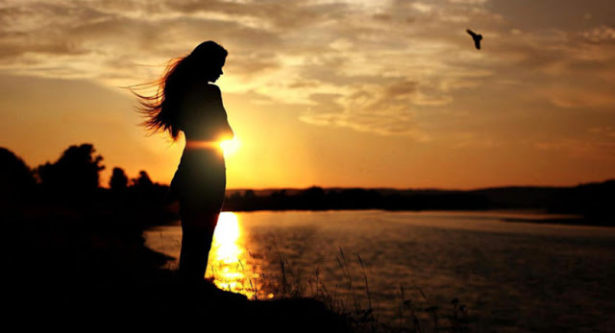
Estão ao nosso alcance:
o Pensamento, os Impulsos,
o Querer e o não Querer
– em uma palavra, tudo aquilo
cujo resultado são nossas
próprias ações.

Slide 4
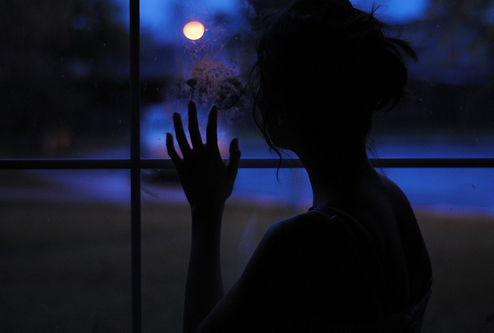
Mas existem coisas que surgem
sem que possamos interferir.
Neste caso, é preciso saber olhar
– com Sabedoria – o que se passa.

Slide 5


O que perturba o espírito do homem
não são os fatos, mas o julgamento
que fazem a respeito dos mesmos.

Slide 6

Não peça que tudo na sua vida
siga o caminho de sua vontade.

Slide 7

Reze para que as coisas aconteçam
como elas precisam acontecer
– e verá que tudo é muito melhor
do que você estava esperando.

Slide 8
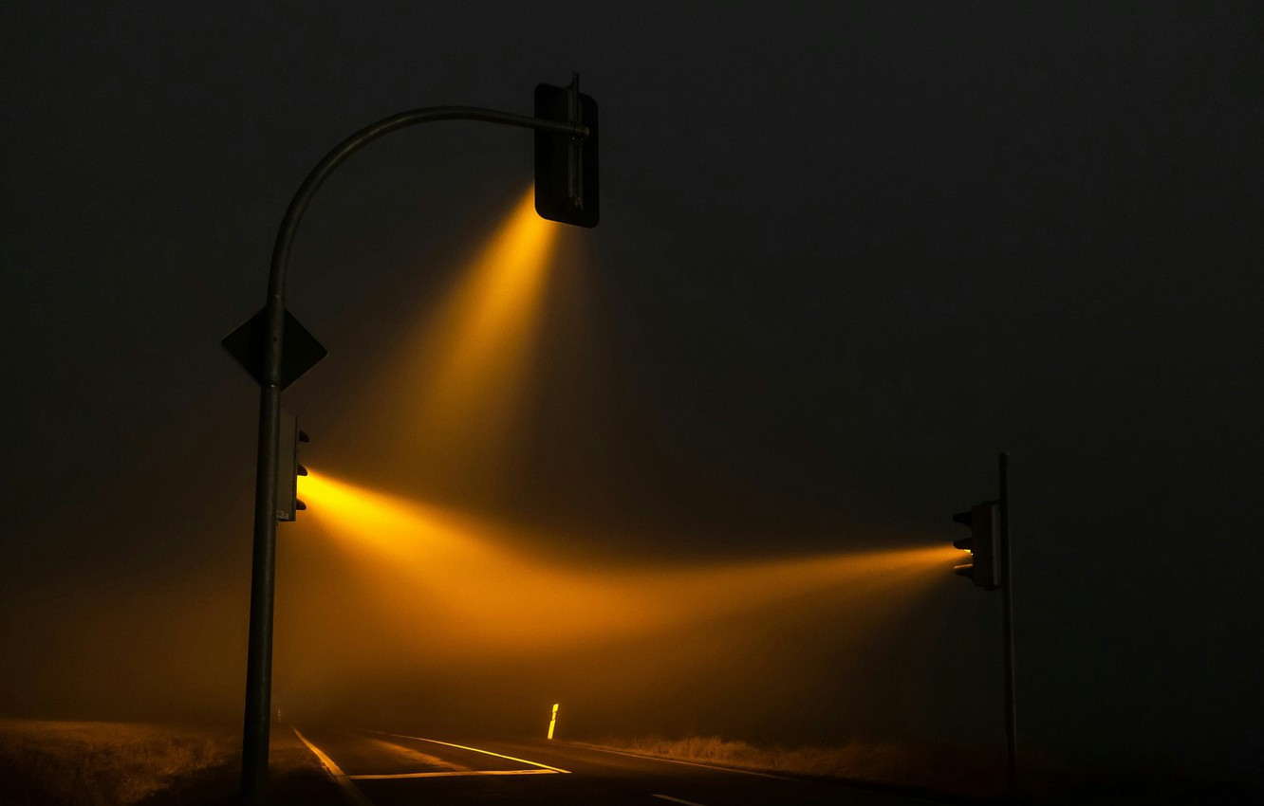
Texto/Autor: Epicteto
Música: Richard Clayderman
Formatação: Bia Vasconcellos
bvbiavasconcellos@gmail.com
www.sergrasan.com/biajovaslides
www.youtube.com/c/bvbiavasconcellos/videos

